Slide 1

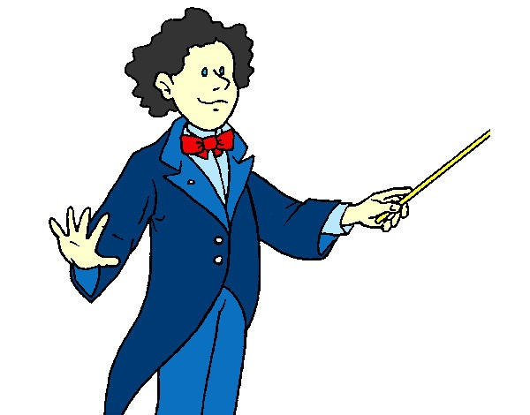
BUONGIORNO RAGAZZI!
IMPARA L’ITALIANO CON LE CANZONI
Realizzato da Marzio Masoni per Cpia1 Pisa

Slide 2
IL FUTURO LIVELLO QCER A2-B1
Contenuti:
competenza lessicale: passaggio da nome a verbo o da nome a aggettivo e viceversa;
competenza grammaticale: ripresa del futuro (comprensione orale e produzione scritta) e della particella di luogo ne (produzione scritta);
competenza pragmatica: dare espressività al testo tramite la rappresentazione teatrale;
competenza comunicativa: progettare una vacanza usando il futuro.
Realizzato da Marzio Masoni per Cpia1 Pisa

Slide 3
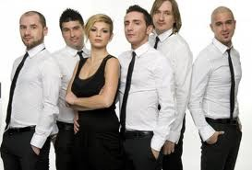
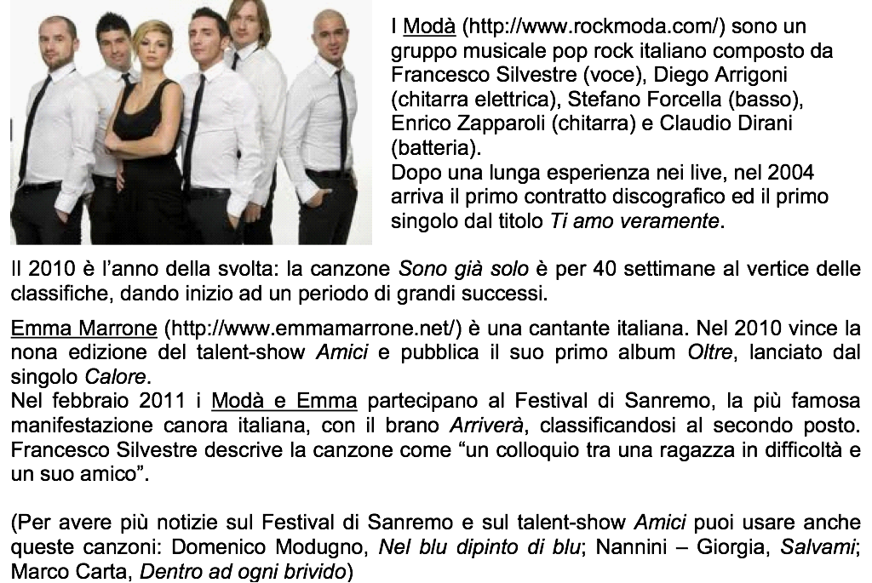
ARRIVERA’
M
O
D
À
e
E
M
M
A
Realizzato da Marzio Masoni per Cpia1 Pisa

Slide 4

Attività 1. Ascolta la canzone una o due volte senza leggere il testo
Realizzato da Marzio Masoni per Cpia1 Pisa

Slide 5
Attività 2. Ascolta la prima parte della canzone e completa il testo:
“Piangerai
come ……………….. tu piangerai
e te ne andrai
come le ……………….. col vento d’autunno
triste tu te ne andrai
certa che mai ti perdonerai
ma si sveglierà
il tuo ……………….. in un giorno
d’estate rovente in cui sole sarà
e cambierai
la ……………….. dei pianti in
sorrisi lucenti tu sorriderai
e arriverà
il sapore del ……………….. più dolce
e un abbraccio che ti scalderà
arriverà
una frase e una ……………….. di quelle
che poi ti sorprenderà
arriverà
la mia pelle a curar le tue voglie
Realizzato da Marzio Masoni per Cpia1 Pisa

Slide 6
Attività 3. Completa con il futuro e ascolta la seconda parte della canzone per controllare le tue risposte:
“ (tu) ……………….. che la vita è ingiusta e (tu) ………………..(pensare, piangere)
e (tu) ……………….. alla volta in cui ti ho detto no (ripensare)
non ti (io) ……………….. mai (lasciare)
poi di colpo il buio intorno a noi
ma ……………….. il tuo cuore in un giorno (svegliarsi)
d’estate rovente in cui sole ……………….. (essere)
e (tu) ……………….. la tristezza dei pianti in sorrisi lucenti (cambiare)
tu ……………….. (sorridere)
e ……………….. (arrivare)
il sapore del bacio più dolce
e un abbraccio che ti ……………….. (scaldare)
……………….. (arrivare)
una frase e una luna di quelle
che poi ti ……………….. (sorprendere)
……………….. (arrivare)
la mia pelle a curar le tue voglie
la magia delle stelle
la poesia della neve che cade e rumore non fa
la mia pelle a curar le tue voglie
la magia della neve che cade e rumore non fa.”
Realizzato da Marzio Masoni per Cpia1 Pisa

Slide 7
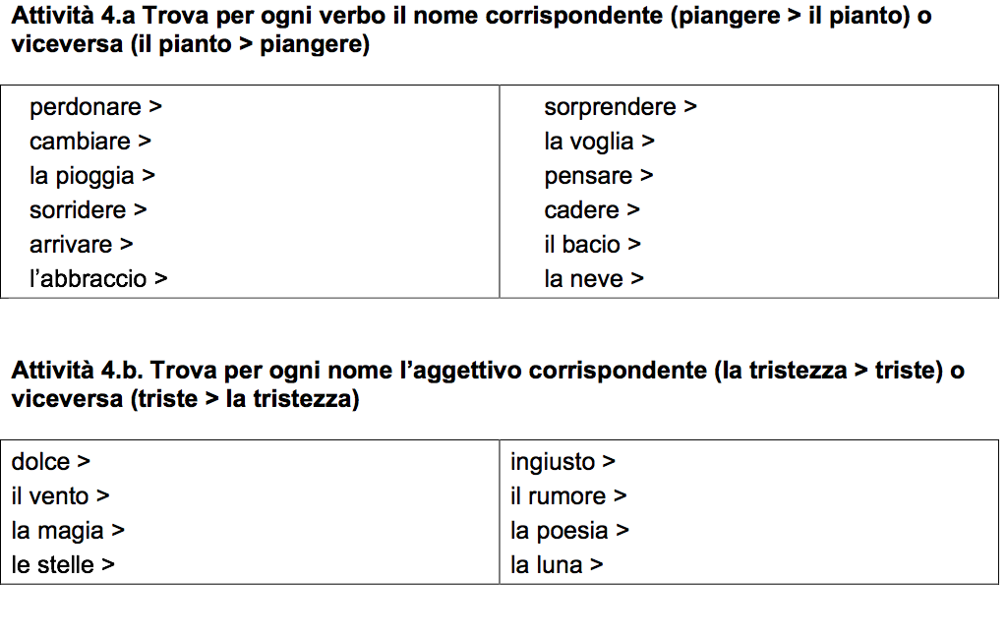
Realizzato da Marzio Masoni per Cpia1 Pisa

Slide 8
Telefonare | telefone | -rò
 | telefone | -rai
 | telefone | -rà
 | telefone | -remo
 | telefone | -rete
 | telefone | -ranno
Scrivere | scrive | -rò
 | scrive | -rai
 | scrive | -rà
 | scrive | -remo
 | scrive | -rete
 | scrive | -ranno
Dormire | dormi | -rò
 | dormi | -rai
 | dormi | -rà
 | dormi | -remo
 | dormi | -rete
 | dormi | -ranno
Pulire | puli | -rò
 | puli | -rai
 | puli | -rà
 | puli | -remo
 | puli | -rete
 | puli | -ranno
L
A
G
R
A
M
M
A
T
I
C
A
Futuro semplice
dei verbi regolari
Realizzato da Marzio Masoni per Cpia1 Pisa

Slide 9
Attenzione! I verbi in –ciare e –giare perdono la i e prendono la –e + rò. I verbi in –care e –gare prendono l’-h + e + rò.
Cominciare Mangiare | Comince Mange | -rò
 |  | -rai
 |  | -rà
 |  | -remo
 |  | -rete
 |  | -ranno
Giocare Spiegare | Gioche Spieghe | -rò
 |  | -rai
 |  | -rà
 |  | -remo
 |  | -rete
 |  | -ranno
Realizzato da Marzio Masoni per Cpia1 Pisa

Slide 10

2. Futuro semplice dei principali verbi irregolari
Essere Avere Andare Sapere Vedere Potere Dovere Volere Fare Dire Dare Stare Bere Venire Rimanere Tradurre | Sa Av And Sap Ved Pot Dov Vor Fa Di Da Sta Ber Ver Rimar Tradur | -rò
 |  | -rai
 |  | -rà
 |  | -remo
 |  | -rete
 |  | -ranno
Realizzato da Marzio Masoni per Cpia1 Pisa

Slide 11
3. Uso principale del futuro semplice
Il futuro semplice è usato principalmente per esprimere un’azione futura e è accompagnato di solito da avverbi, aggettivi e preposizioni:
Domani Dopodomani La prossima settimana Fra tre giorni Tra due mesi Nel 2015 | partirò
Nota: Un’altra canzone che parla di questo argomento è quella di Franco Battiato, La stagione dell’amore
4. Ne ≠ ci (particelle di luogo)
Ne = Da questo/quel luogo ≠ Ci = In questo/quel luogo
A che ora esci dalla biblioteca? Ne esco alle 13.
A che ora vai in biblioteca? Ci vado alle 9.
(Puoi ripassare, inoltre, la coniugazione del verbo andarsene, utilizzando la canzone di Raf, Passeggeri distratti e approfondire l’uso del ci grazie alla canzone di Eros Ramazzotti, Adesso tu)
Realizzato da Marzio Masoni per Cpia1 Pisa

Slide 12
Esercizi
Esercizio 1. Completa le frasi con i verbi tra parentesi. Usa il futuro semplice
a) Domani Lucia …………… una mostra. (visitare)
b) Come (voi) …………… alla festa? (venire)
c) Il prossimo fine settimana Giorgio e Lucia …………… a casa. (rimanere)
d) Sicuramente Luca ti …………… una bugia. (dire)
e) Nel 2015 Michele …………… un negozio. (aprire)
f) Il prossimo mese (voi) …………… fare molte cose. (dovere)
g) A cena (io) …………… un po’ di vino. (bere)
h) Dopo la lezione di aerobica (loro) …………… molta fame. (avere)
i) A marzo (voi) …………… in vacanza. (andare)
l) Giovedì prossimo (noi) …………… l’esame di storia romana. (dare)
m) Domani sera (io) …………… un film con gli amici. (vedere)
n) Presto (tu) …………… festeggiare la fine delle lezioni. (potere)
o) Tra due giorni (io) …………… il libro. (restituire)
p) Nel fine settimana Sara …………… shopping con le amiche. (fare)
q) (Io) …………… la gara! (vincere)
r) Tra due settimane (noi) …………… il risultato dell’esame. (sapere)
s) Grazie alla medicina (tu) …………… meglio. (stare)
t) La prossima settimana (loro) …………… molto. (lavorare)
u) Dopodomani (tu) …………… a lezione per tutto il giorno. (essere)
v) Fra un mese (noi) …………… la nostra casa. (vendere)
z) Gabriele …………… un testo molto difficile in italiano. (tradurre)
Realizzato da Marzio Masoni per Cpia1 Pisa

Slide 13

Esercizio 2. Prova a immaginare la tua prossima vacanza: scrivi un breve testo rispondendo alle domande
a) Dove andrai in vacanza?
b) Chi verrà con te?
c) Quando e da dove partirai?
d) Quale mezzo di trasporto userai (macchina, autobus, treno, aereo)?
e) Quanto sarà lungo il tuo viaggio?
f) Che cosa farai (luoghi e musei da visitare, cibi da assaggiare, locali dove andare)?
…………………………………………………………………………………………………………………………………………………………………………………………………………………………………………………………………………………………………………………………………………………………………………………………………………………………………………………………………………………………………………………………………………………………………………………………………………………………………………………………………………………………………………………………………………………………………………………………………………………………………………………………………………………………………………………………………………......................................................................................................................................................................................................................................
Realizzato da Marzio Masoni per Cpia1 Pisa

Slide 14

Esercizio 3. Completa con CI o NE
a) Quando entrate in ufficio? ………. entriamo alle 9.
b) Non ho più voglia di stare qui a aspettare; me ………. vado.
c) Quando sei stato l’ultima volta a Roma? ………. sono stato due giorni fa
Arrivederci alla prossima attività!
Realizzato da Marzio Masoni per Cpia1 Pisa

